Slide 1
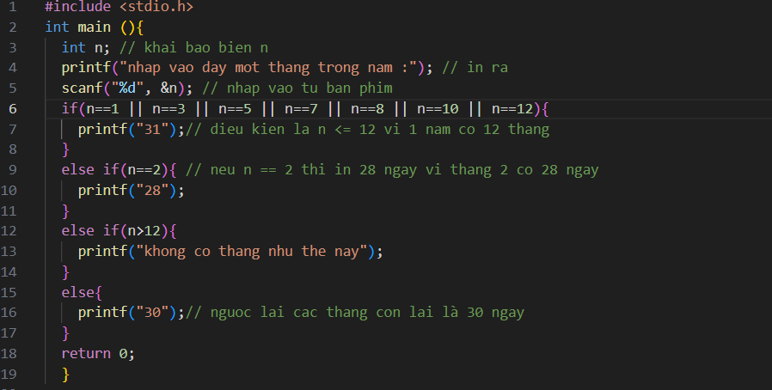
Hình Ảnh Minh Họa

